Slide 1
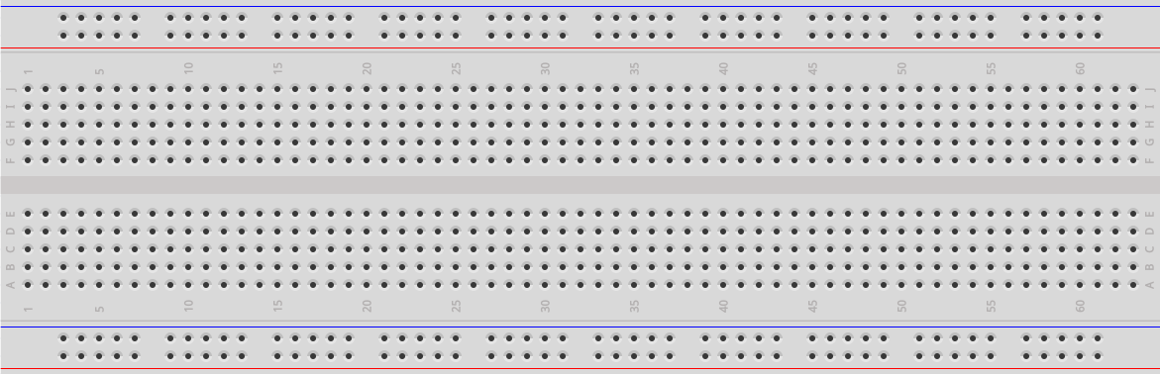
Макетная плата
Макетная плата – средство разработки электрических цепей. Основана на монтаже будущей схемы безпаячным методом
Электронные компоненты размещаются в специальных, размещенных на плате.

Slide 2
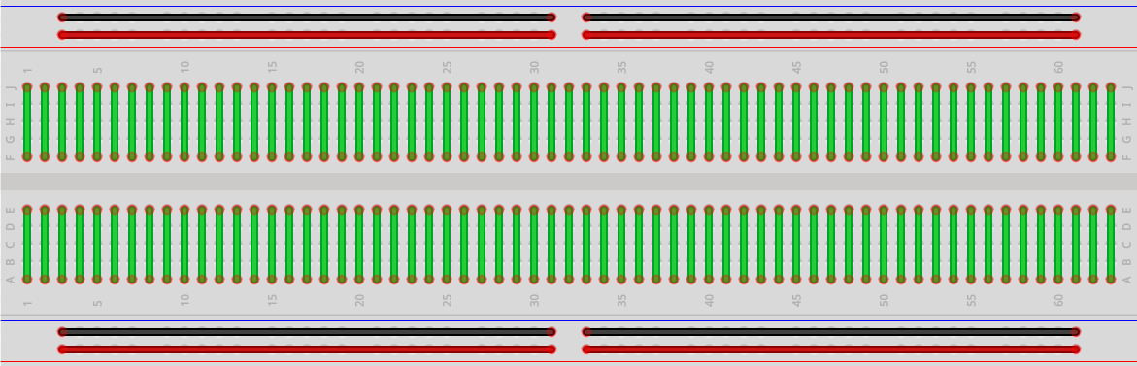
Макетная плата
Внутри платы располагаются ряды контактных групп:
- горизонтальные (вверху и внизу платы)
- вертикальные (по цетру)

Slide 3
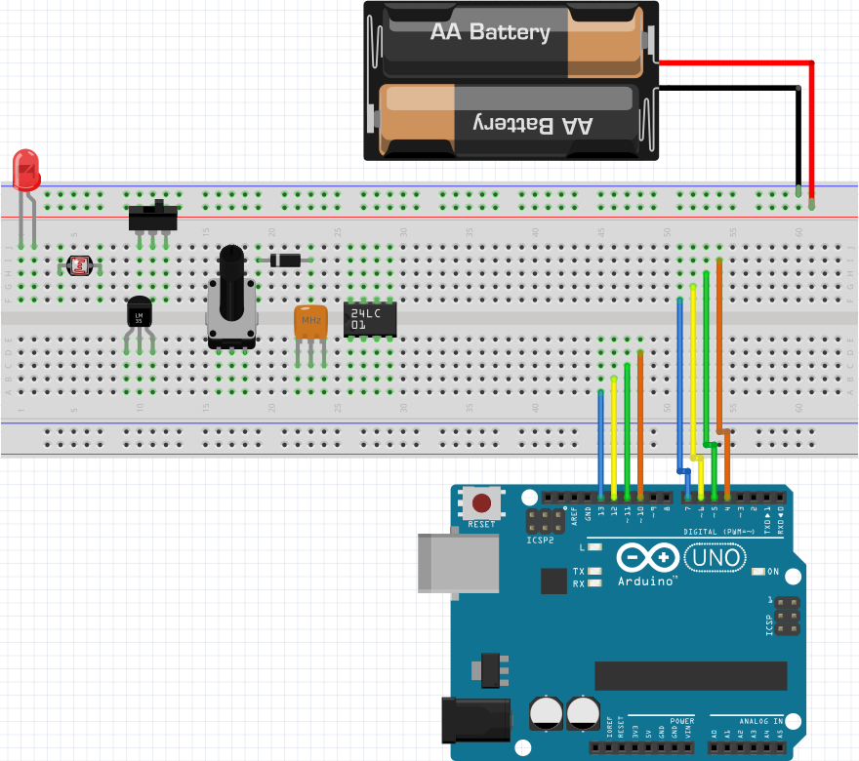
Электронные компоненты
Компоненты к плате можно подлючить двумя способами:
1) монтаж на плату
2) выносной монтаж (при помощи проводов)

Slide 4
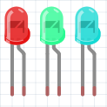

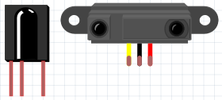

Электронные компоненты
В рамках мастер-класса, будут использованы:
1) светодиод – управляемый элемент, источник света;
2) резистор 220 Ом – для ограничения тока, подаваемого на светодиод (может сгореть);
3) инфракрасный приемник – приемник сигнала с пульта дистанционного управления;
4) провода – для соединения компонентов;

Slide 5
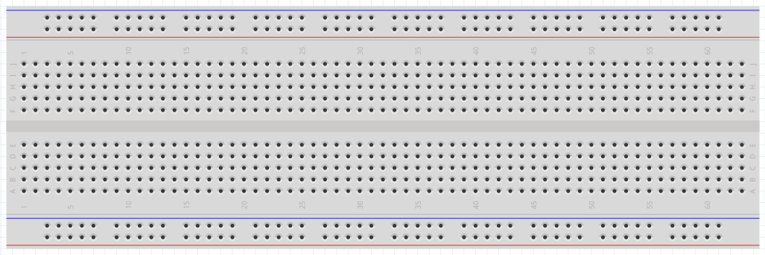
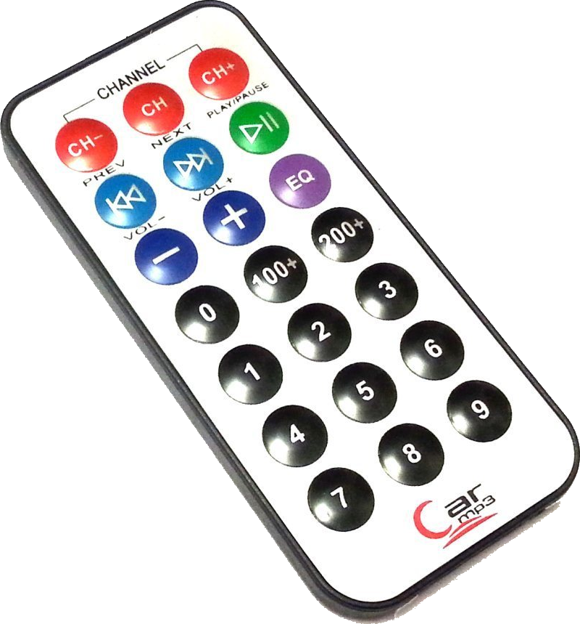
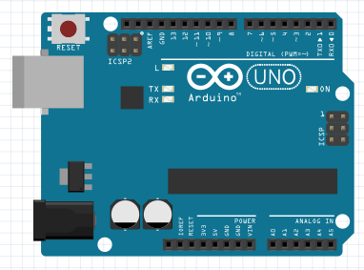
Электронные компоненты
5) макетная плата;
6) Arduino UNO – плата управления;
7) пульт управления.

Slide 6
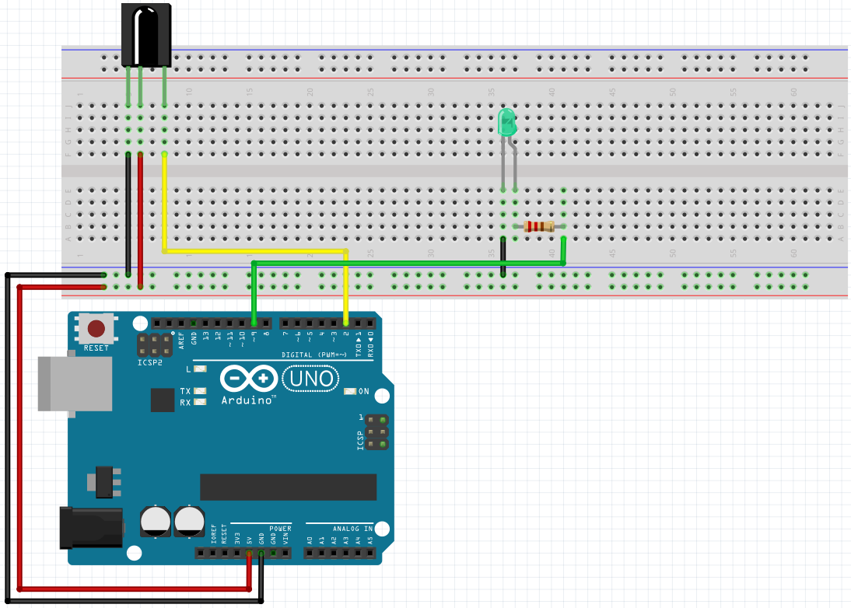
Схема

Slide 7
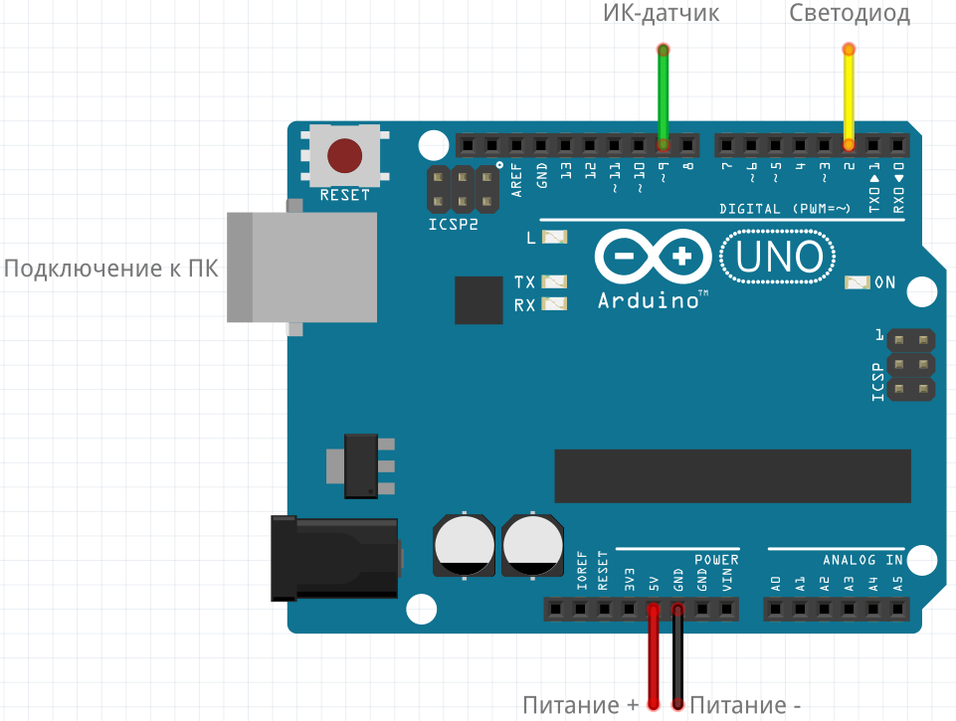
Как это работает?
На плату Arduino загружается программа, через USB кабель.
Программа управляет двумя выходами:
Пин 9 – прием сигнала ИК датчика
Пин 2 – управление состоянием светодиода

Slide 8
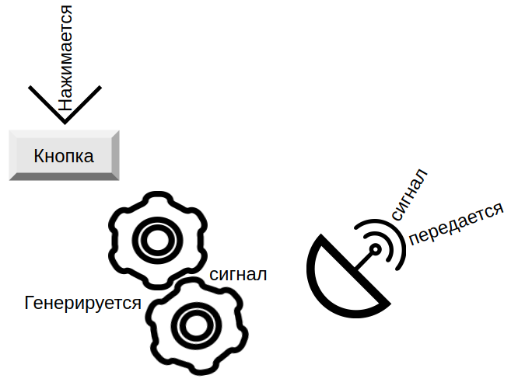
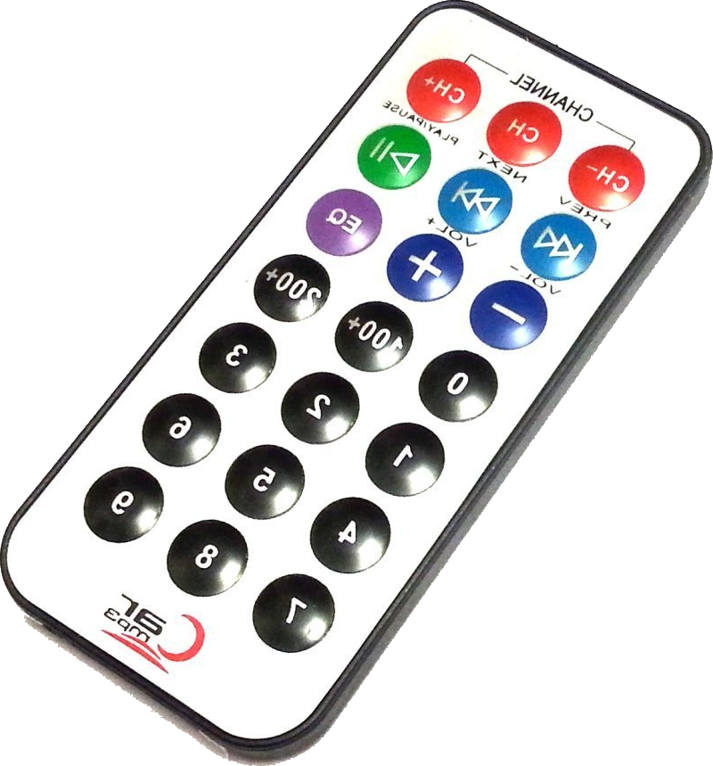

Как это работает?
Пульт управления содержит в себе два основных компонента:
1) генератор сигнала (кодирует сигнал в виде электрических импульсов) | 2) передатчик сигнала (преобразует электрические импульсы в инфракрасное излучение)

Slide 9


Как это работает?
С другой стороны, инфракрасный датчик принимает сигнал и кодирует его обратно в электрический импульс, который понятен для Arduino

Slide 10


Как это работает?
Arduino раскодирует полученный сигнал и совершает необходимые действия:
- включить/выключить свет
- прибавить/убвить яркость
- поменять режим свечения

